Slide 1
taraboom.ru

Slide 2
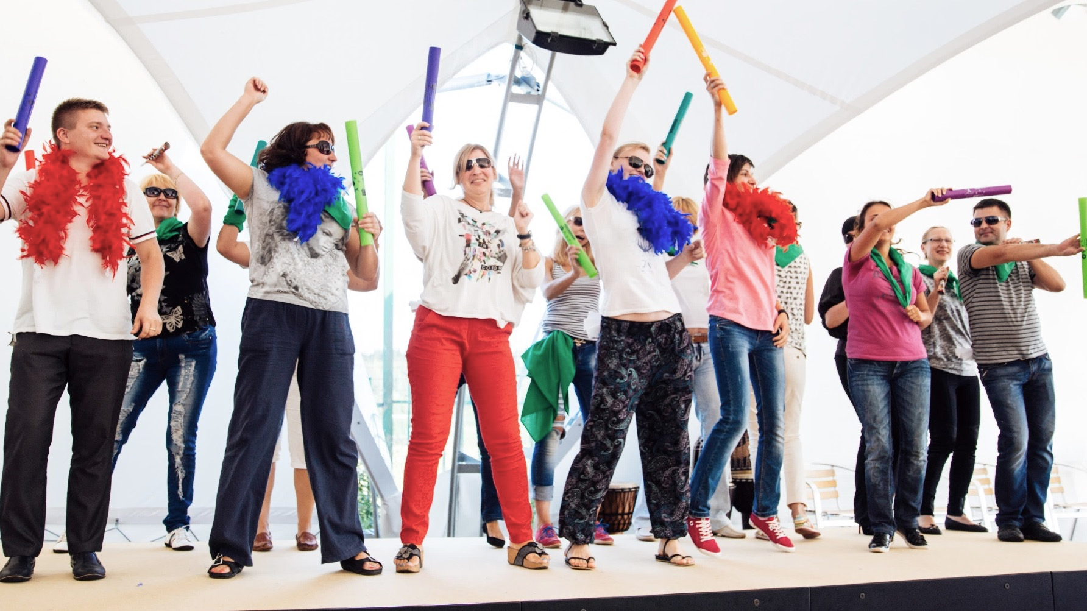
МелодикТИМ
ТВОРЧЕСКИЙ ТИМБИЛДИНГ

Slide 3
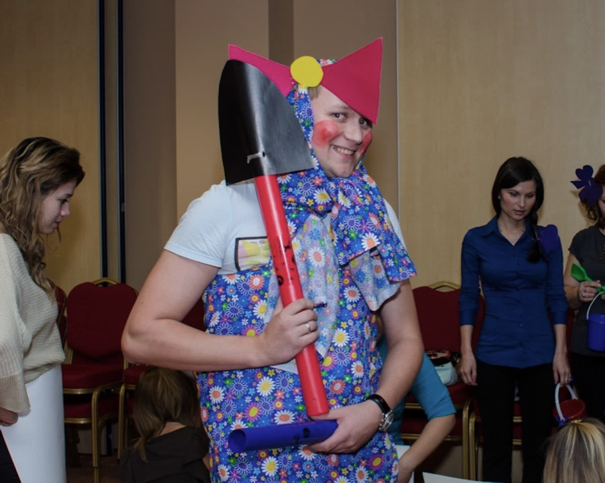
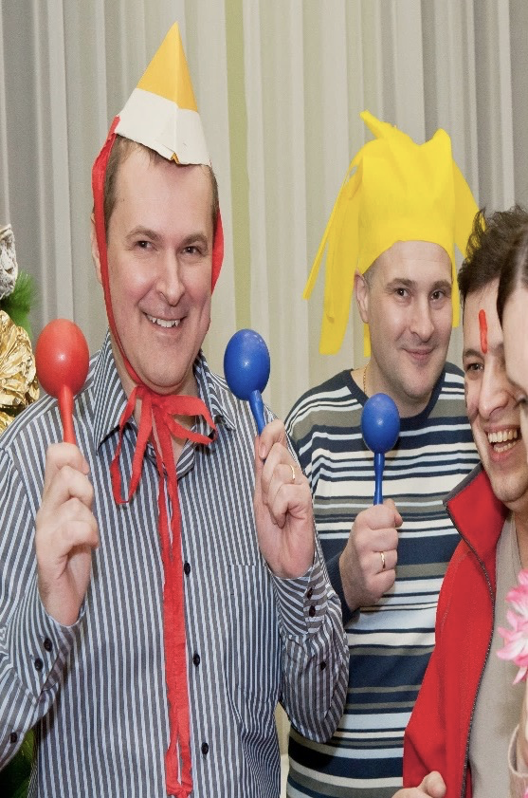
ЭМОЦИОНАЛЬНО
ПРОКАЧЕННАЯ
ПРОГРАММА
возвращающая в детство …
… где нет коммуникационных барьеров, сложных бизнес-стратегий, сроков и аврала. А лишь чистое творчество и фантазия для решения поставленной задачи!

Slide 4
творческий тимбилдинг / характеристики
формат
мероприятия
решение задач
количество
участников
время
проведения
20-400
2–2,5
ТИМБИЛДИНГ
РАСКРЫТИЕ ПОТЕНЦИАЛА
КОМАНДНОЕ ВЗАИМОДЕЙСТВИЕ
РАЗВЛЕЧЕНИЕ
ЧЕЛОВЕК
ЧАСА
Проводим программы
на разных языках

Slide 5
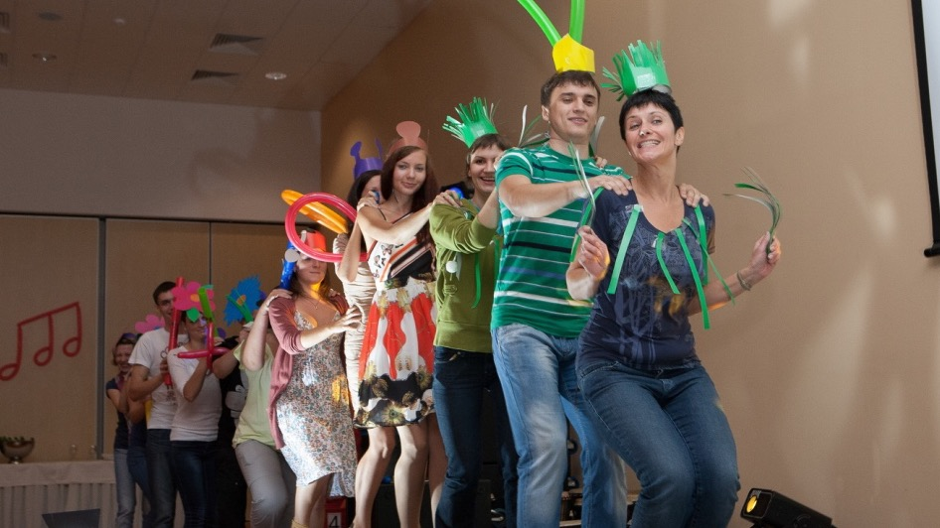
творческий тимбилдинг / описание
Выявляем творческие способности коллектива и глубину каждого в отдельности!

Slide 6
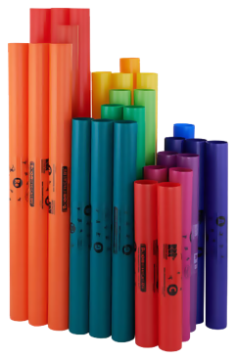
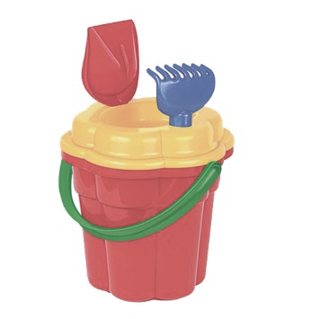
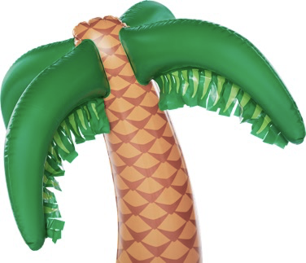
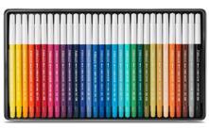
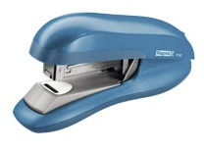
творческий тимбилдинг / описание
ИСПОЛЬЗУЕМ:
реквизит
музыкальные трубки
Boomwhackers (бумвокерс)
расходные материалы
ПОВЫШАЕМ
уровень доверия к команде и друг к другу

Slide 7
творческий тимбилдинг / результат
РЕЗУЛЬТАТ
отличный настрой
психологическая состыковка команды
возможность самовыражения

Slide 8
творческий тимбилдинг / структура
Общее время программы 2-2,5 часа
1
2
3
4
5
1. Активная разминка
Физические игры с позитивным настроем
2. Музыкальный круг
Сонастройка с помощью музыкальных трубок boomwhackers (бумвокерс)
3. Деление на команды
Быстрое распределение команд по цветам трубок и получение реквизита
4. Подготовка выступлений
Приготовление костюмов и декораций + постановка номера под заданную мелодию
5. Концерт
Выступления команд с общим ярким музыкальным финалом!

Slide 9
Стоимость
+ доп. опция
от 1500 ₽ за человека
Интеграция барабанного блока
(продолжительность: 30 минут)
Минимальная стоимость программы:
от 70 000 ₽
+ 1000 ₽ за человека
В СТОИМОСТЬ ВХОДИТ:
Ведущий
Team-лидеры
Доставка
Готовый реквизит для номеров
Расходные материалы
Музыкальные трубки на всех
Тамбурины и маракасы
Барабаны (опционально)

Slide 10
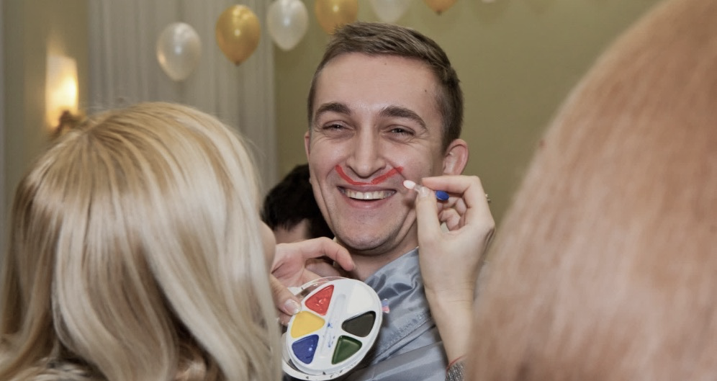
творческий тимбилдинг / частый вопрос
Из чего участники готовят костюмы и декорации?
Каждой команде мы выдаем целую коробку полезного материала: - канцелярия (картон, цветная и гофро-бумага, ватман, фломастеры и т.д.) - спец. вещи (ткани, ноты, грим и т.д.) - готовый реквизит (надувные пальма и круги, одежда для персонажей и множество аксессуаров )
В общем, всё для того, чтобы участники смогли по максимуму задействовать свои творческие способности!

Slide 11
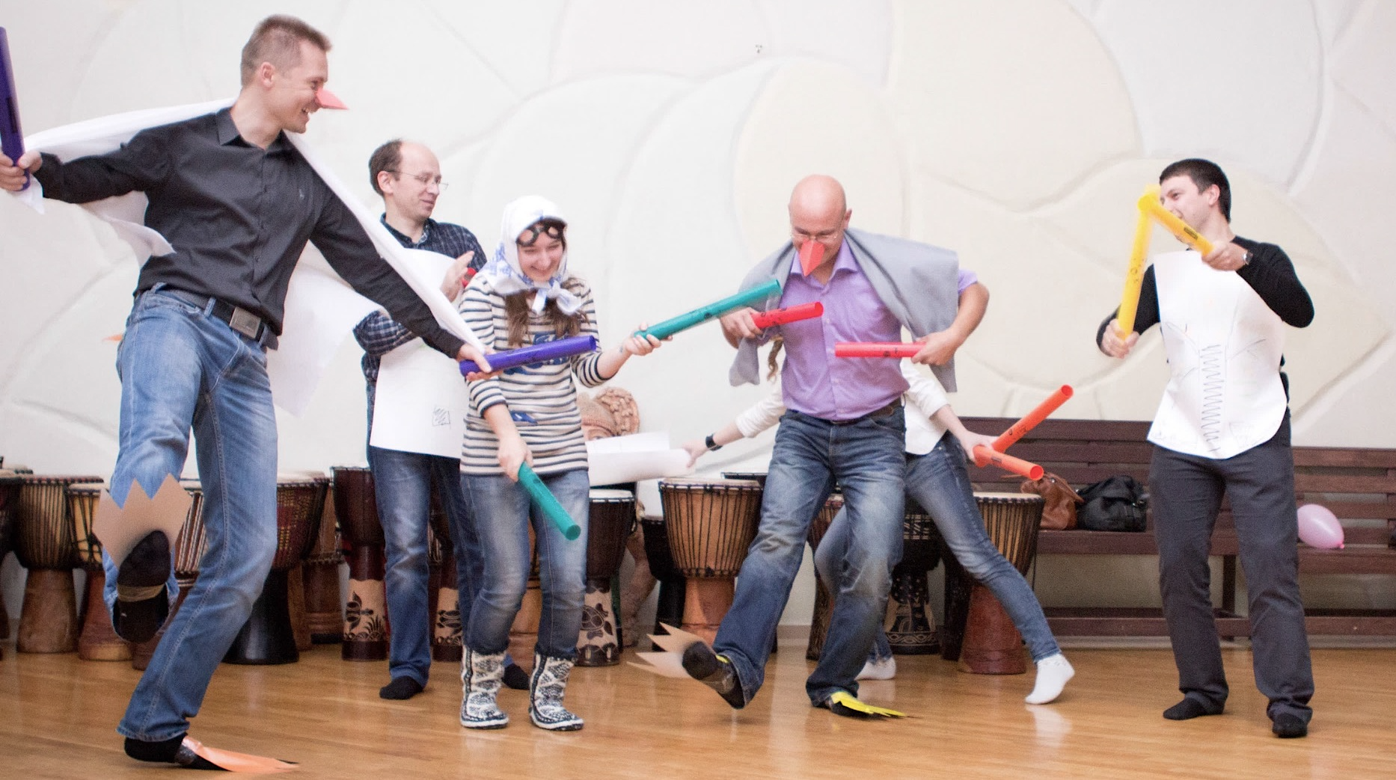
фото с мероприятия
тимбилдинг
сплочение коллектива
70 человек
2 часа

Slide 12
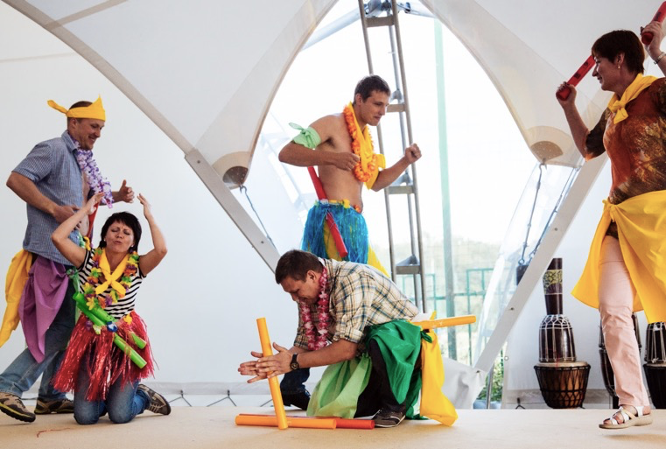
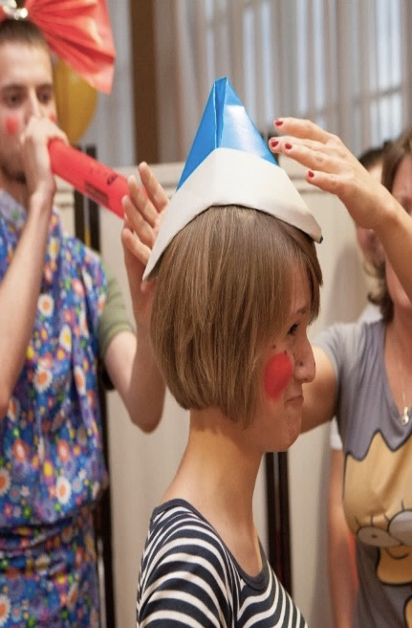
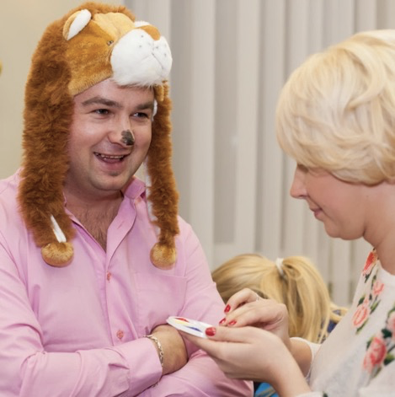
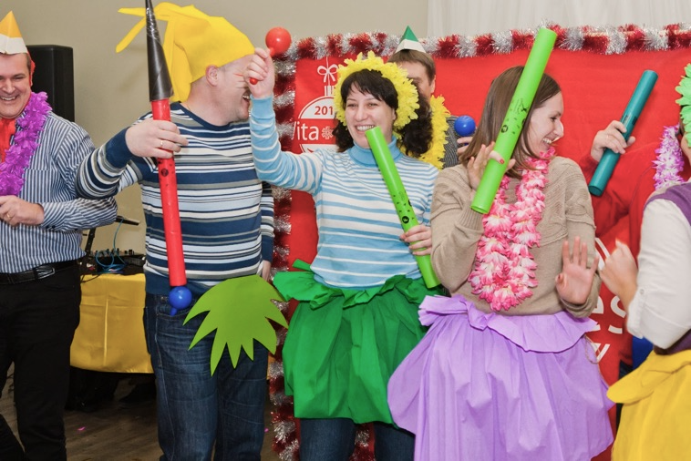
фото с мероприятий
234

Slide 13
творческий тимбилдинг / райдер
ТЕХНИЧЕСКИЙ РАЙДЕР
Возможность разгрузки реквизита максимально близко к месту проведения программы
Столы (по количеству команду)
Подключение к звуковой системе (1 канал XLR на пульте + розетки)
Стулья на всех участников
Пространство от 2 кв. метров на человека
БЫТОВОЙ РАЙДЕР
Гримёрка или любое другое пространство для подготовки и сбора реквизита (5 кв.м)
Парковочное место
Питьевая
вода

Slide 14
whatsapp / telegram
+7 (495) 585 37 90
hello@taraboom.ru taraboom.ru

